Slide 1
PIRAMIDA ŻYWIENIA -ZASADY

Slide 2
Na początek - czym tak właściwie jest piramida żywienia?
Piramida żywienia to graficzne przedstawienie zasad zdrowego odżywiania – ogólnej idei, jak komponować swój jadłospis, aby postępować z korzyścią dla zdrowia. Towarzyszy jej 10 zwięzłych zasad, które razem stanowią punkt wyjścia do planowania żywienia.
Piramida w swojej podstawie zawiera aktywności oraz żywność, która jest podstawą zdrowego stylu życia i warto zwiększać ich udział na swoim talerzu. Czym wyższy szczebel piramidy - tym zalecana ilość żywności jest mniejsza.

Slide 3
Dekalog zdrowego żywienia
Spożywaj posiłki regularnie (4–5 posiłków co 3–4 godziny). Ostatni posiłek 3 godziny przed snem.
Warzywa i owoce jedz jak najczęściej i w jak największej ilości, aby stanowiły co najmniej połowę wszystkich posiłków (przynajmniej 400 g dziennie). Pamiętaj o właściwych proporcjach: 3/4 – warzywa i 1/4 – owoce.
Spożywaj produkty zbożowe, zwłaszcza pełnoziarniste.
Codziennie pij co najmniej 2 duże szklanki mleka. Możesz je zastąpić jogurtem, kefirem, maślanką i – częściowo – serem.
Ograniczaj spożycie mięsa (zwłaszcza czerwonego i przetworzonych produktów mięsnych do 0,5 kg/tydz.). Jedz ryby, nasiona roślin strączkowych i jaja.
Ograniczaj spożycie tłuszczów zwierzęcych. Zastępuj je olejami roślinnymi (preferowany olej rzepakowy i oliwa z oliwek).
Unikaj spożywania cukru i słodyczy (zastępuj je owocami i orzechami).
Nie dosalaj potraw i kupuj produkty z małą zawartością soli. Używaj ziół – mają cenne składniki i poprawiają smak.
Pamiętaj o piciu wody, co najmniej 1,5 l dziennie.
Nie spożywaj alkoholu!

Slide 4
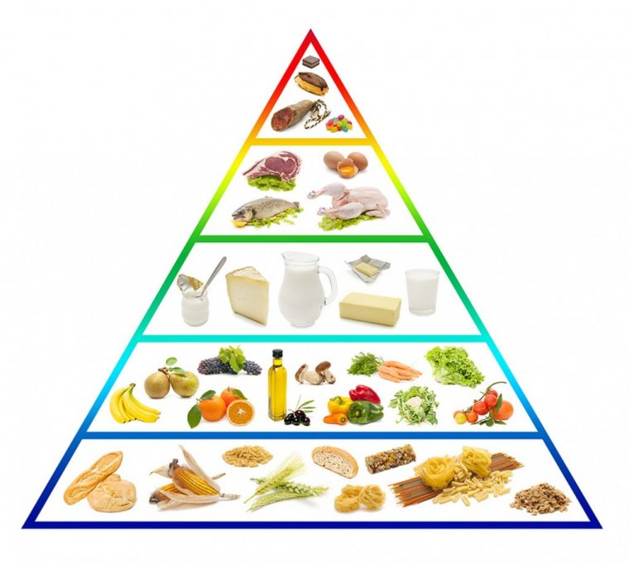
Przykładowa wersja dawnej polskiej piramidy żywienia:

Slide 5
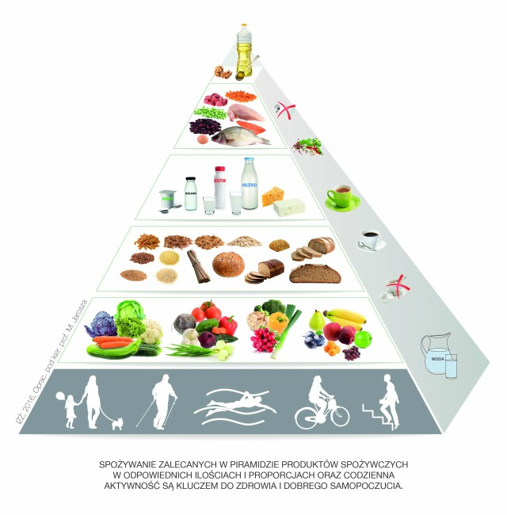
Przykładowy wygląd aktualnej polskiej piramidy żywienia:

Slide 6
Więc czy mogą być błędy w tak prostej sprawie?
Okazuje się, że tak, a sama piramida żywienia nie jest taka prosta. Różne kraje potrafią mieć różne piramidy żywienia, takie jak np. Harwardzka piramida żywieniowa, która uwzględnia talerz z ilością danych produktów na nim lub Piramida Żywieniowa USDA.
Co roku również potrafią się pojawiać nowe informacje na ich temat, żeby te piramidy były coraz bardziej dokładne i poprawne. Najnowsze zalecenia IŻŻ (Instytut Żywności i Żywienia) ujęte są pod nazwą „Piramida Zdrowego Żywienia i Aktywności Fizycznej”. Prof. Mirosław Jarosz, dyrektor IŻŻ, tak podsumowuje myśl przewodnią najnowszej piramidy: „Mniej cukru, soli i tłuszczu, więcej błonnika”.

Slide 7
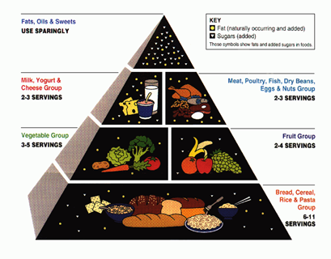
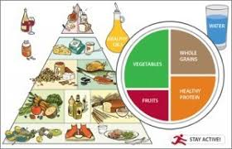
Piramida żywienia USDA z 1992 roku
Harwardzka piramida żywienia z 2011 roku

Slide 8
Różnice między starą a nową piramidą żywienia

Slide 9
Sport jako ostatni szczebel piramidy żywienia
Teraz to nie zboża i pełnoziarniste makarony są najważniejsze, a ruch. Ćwiczenia fizyczne najskuteczniej obniżą ciśnienie tętnicze, poziom cholesterolu, znacznie zwiększają wydolność. Oprócz tego oczywiście pomagają ciału być w dobrej formie oraz zachować zdrowy tryb życia.

Slide 10
Produkty zbożowe a warzywa i owoce
W aktualnej piramidzie żywienia owoce i warzywa są ważniejsze od przykładowego chleba czy makaronu. Zaleca się by na talerzu pojawiło się proporcjonalnie 3/4 warzyw oraz 1/4 owoców. W tym warzywa mają być bardzo różnorodne, kolorowe i jedzone na surowo lub al dente. Dostarczają bowiem wielu bezcennych składników mineralnych, witamin i w istotny sposób zmniejszają zachorowalność oraz umieralność na choroby układu krążenia, cukrzycę czy nowotwory.
Nad warzywami umiejscowione zostały pełnoziarniste produkty, jak chleb czy makaron. Jest to duża różnica w porównaniu z dawną piramidą. Pokazuje to, że tego rodzaju zbóż nie powinno zabraknąć w naszej diecie, ale nie można przesadzić z ich ilością.

Slide 11
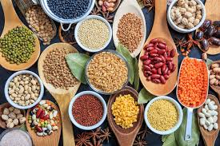
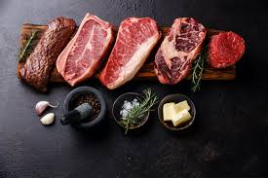
Drugi szczebel
Na drugim szczeblu piramidy żywienia oprócz mięsa ryb oraz zwierząt rzeźnych czy łownych zaczęły pojawiać się rośliny strączkowe. Specjaliści Instytutu Żywności i Żywienia zalecają ograniczenie spożycia mięsa, zwłaszcza czerwonego, do 0,5 kg na tydzień. W diecie należy zastępować je rybami, roślinami strączkowymi i jajkami.

Slide 12
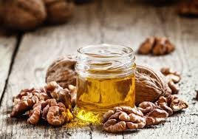
Orzechy i oleje
Aktualna piramida żywienia pokazuje, że na najwyższym szczeblu oprócz olejów znajdują się również owoce suche. Orzechy to świetne źródło nienasyconych kwasów tłuszczowych, które przyczyniają się do obniżania cholesterolu, działają przeciwzakrzepowo i przeciwmiażdżycowo. Jednocześnie naukowcy zalecają ograniczenie tłuszczów zwierzęcych, jak masło i smalec.

Slide 13
Zioła zamiast soli
Nowością w piramidzie jest umieszczenie alternatywy dla soli, czyli ziół. Doprawianie potraw większą ilością tymianku, estragonu czy bazylii świetnie podkreśla smak jedzenia, a przy tym ułatwia ograniczenie dosalania. Zioła niosą ze sobą jednak nie tylko walor smakowy. Świeże i suszone to źródło cennych składników prozdrowotnych. Zioła mogą przyspieszać trawienie, poprawiać metabolizm, wspomagać oczyszczanie wątroby, a nawet działać na komórki ciała ochronnie i przeciwnowotworowo.
Przeciętne spożycie soli przekracza w Polsce trzykrotnie zalecaną normę (do 5 g dziennie). Zwrócenie uwagi na sól w piramidzie żywienia może poprawić świadomość konsumentów i zmniejszyć spożycie „białej śmierci”. Sól zdobyła tę niechlubną nazwę, ponieważ przyczynia się do podnoszenia ciśnienia krwi i jest współodpowiedzialna za udar mózgu i zawał serca.

Slide 14
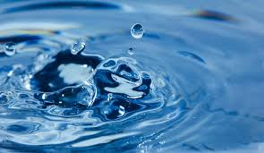
Woda
Nie trzeba nikomu tłumaczyć, że woda jest jedną z najpotrzebniejszych rzeczy dla nas. Dlatego IŻŻ tuż obok najnowszej piramidy przy podstawie dodało dzbanek z wodą. Woda powinna być podstawowym napojem w ciągu dnia. Należy wypijać jej co najmniej 1,5 litra dziennie, regularnie przez cały dzień. Warto pamiętać, że czarna herbata i kawa odwadniają. Jeśli napijemy się szklankę latte o poranku, musimy nadrobić to dodatkową szklanką wody.

Slide 15
Dziękuję za uwagę
Pracę przygotowała Marta Walo klasa 2 TG
Strony źródłowe:
https://dietetycy.org.pl/harvardzka-piramida-zdrowego-zywienia/
https://ohme.pl/lifestyle/czy-potrafimy-odpoczywac-na-urlopie/
https://www.poradnikzdrowie.pl/diety-i-zywienie/zdrowe-odzywianie/nowa-piramida-zdrowego-zywienia-wiecej-warzyw-aa-JbN1-4g7L-ZxnU.html

